Slide 1


Git & GitHub
2024.02.020
학습 참고 자료

Slide 2
Git & GitHub
설정
Git은 초기에 git init 작업을 진행
Git remote를 설정 가능 (git remote란? → git을 원격저장소에 저장하는 앤드포인트를 의미)
URL을 이용하여 원격저장소에 저장된 파일을 컴퓨터로 복사해올 수 있다.
Git clone 명령어를 사용해 복사를 시작
Git clone을 통해 원격 파일을 복사해오면, origin에는 기본적으로 clone해온 remote URL이 저장되있다.

Slide 3
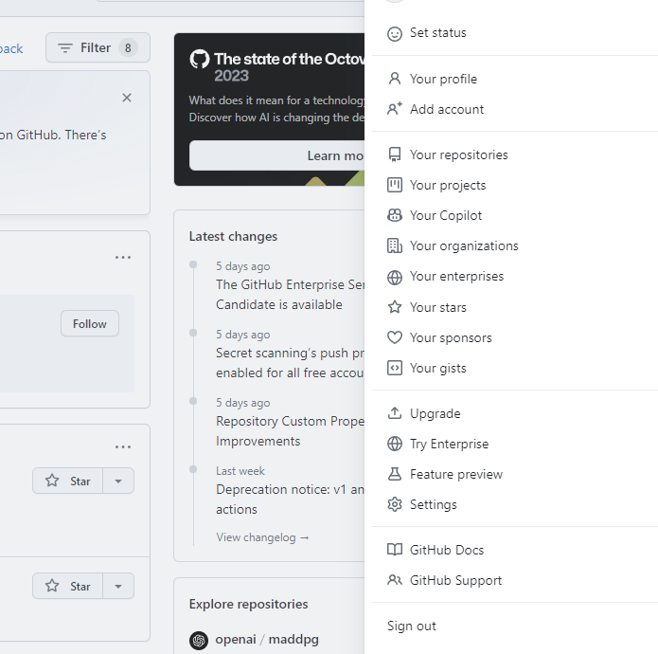
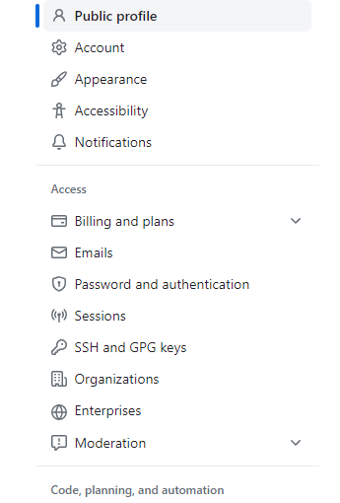
Git & GitHub
SSH
Git 연결을 안전하고 빠르게 하기 위해 권장
ssh-keygen 명령러를 이용해 SSH Key를 생성
~/[사용자 폴더]/.ssh/ 에 파일이 생성 →
생성된 키 중에 ‘id_rsa.pub’는 GitHub에 등록해야 한다.
아래의 GitHub링크를 통해 로그인
GitHub링크

Slide 4
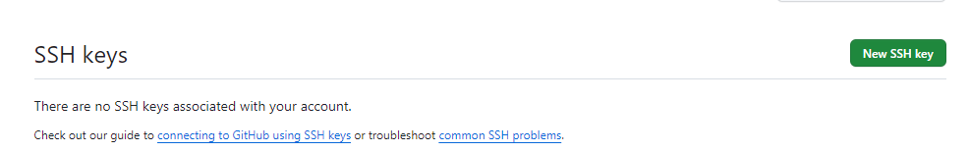
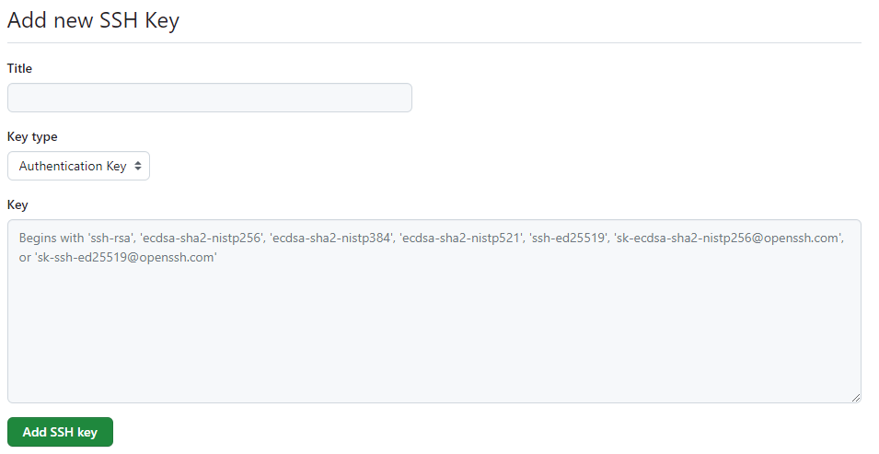
Git & GitHub
SSH
Git 연결을 안전하고 빠르게 하기 위해 권장
ssh-keygen 명령러를 이용해 SSH Key를 생성
입력 화면에 id_rsa.pub을 입력한다

Slide 5
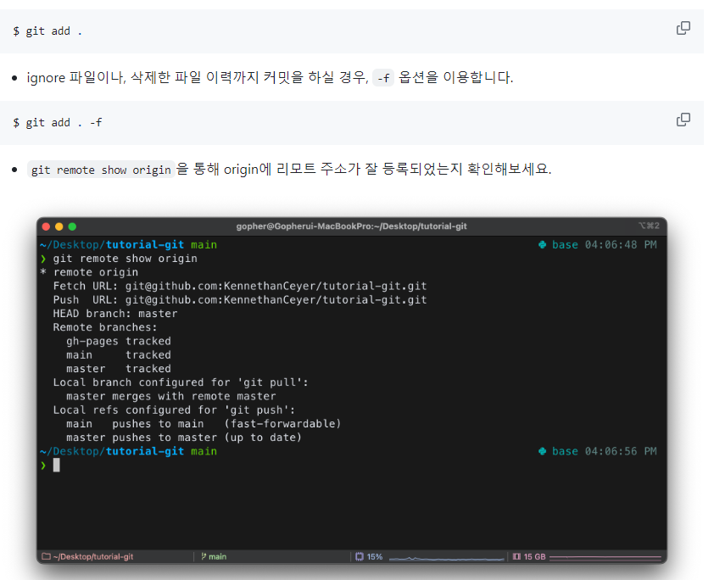
Git & GitHub
소스 기록
소스를 업로드 하기 위해서는 git add 명령어를 이용한다.

Slide 6
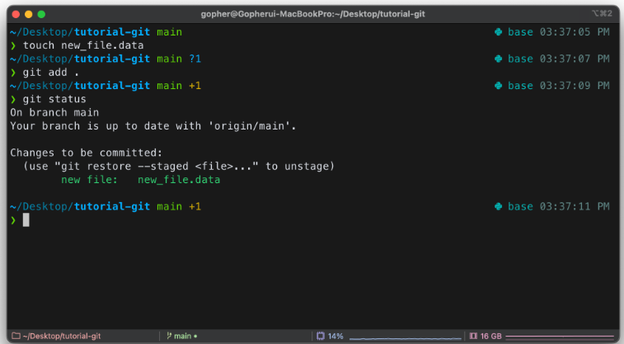

Git & GitHub
소스 커밋
소스를 커밋하면, staged 상태의 파일이 히스토리로 기록되고 적대된다.
파일 추적 상태의 경우, git status 명령을 이용해서 확인한다.
Add 이후 git status를 하면 아래와 같은 화면이 나온다.

Slide 7
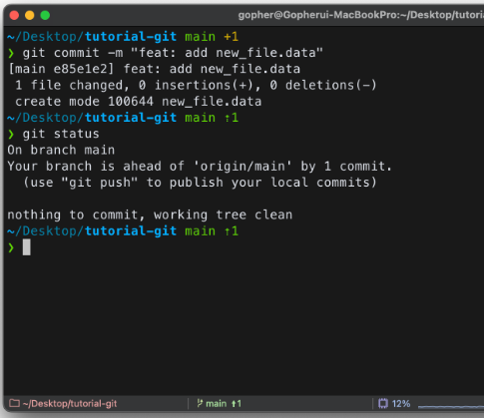
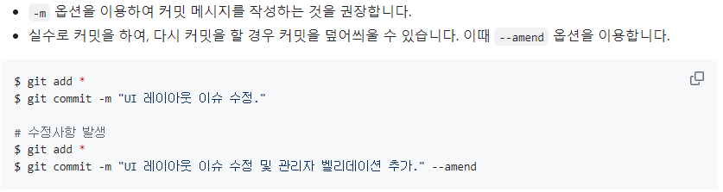
Git & GitHub
소스 커밋
소스를 커밋하면, staged 상태의 파일이 히스토리로 기록되고 적대된다.

Slide 8
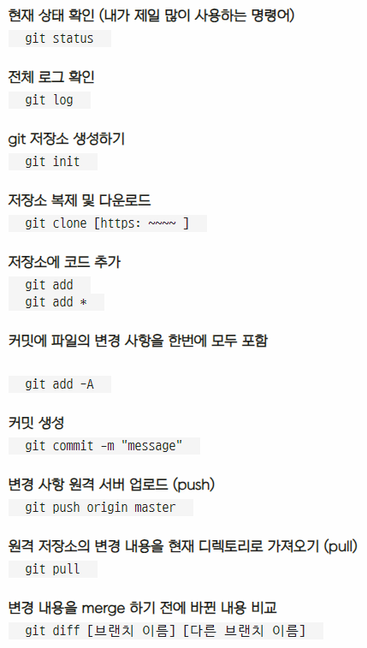
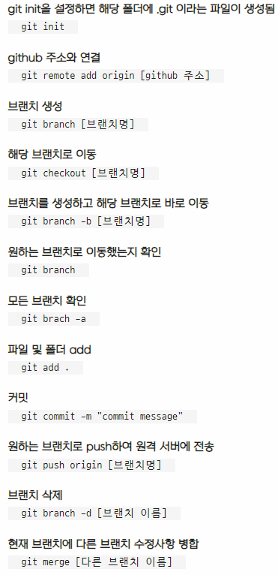
Git & GitHub
기본 명령어

Slide 9
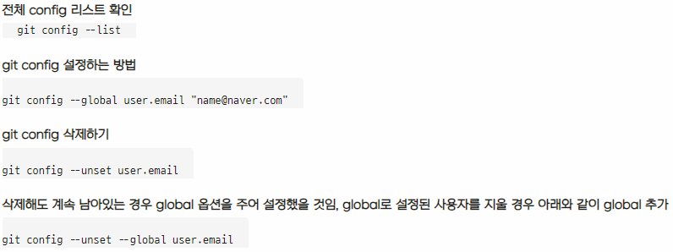
Git & GitHub
기본 명령어

Slide 10
Thank you

